Slide 1



PRESENTACIÓN SOBRE LA CONTINUIDAD PROYECTO
22 de Noviembre de 2019

Slide 2
Introducción
Temas desarrollados:
Descripción general del proyecto.
Estado actual del proyecto.
Planificación de la nueva iteración.

Slide 3
Presentación
Nombre del grupo: Yenú
Nombre del sistema: Tempus
Año de cursada: 2017
Objetivo crear un sistema web y una aplicación (App).

Slide 4
Web
Destinado principalmente a:
Secretaria académica UNPA-UARG: quienes se encargarian de administrar las cursadas y mesas de examen. Además de acceder a los informes. Esta tarea debe hacerse accediendo al sistema a través de su sitio web e identificándose mediante un correo institucional.
Administrador: Encargado de administrar usuarios, roles y permisos. Tiene acceso al sistema completo
Horarios de cursada.(cada cuatrimestre)
Cargar horarios utilizando archivo.
Crear nuevo horario.
Buscar horarios para eliminar o modificar.
Mesas de examen. (cada turno)
Cargar mesas utilizando archivo.
Crear nueva mesa de examen.
Buscar mesas para eliminar o modificar

Slide 5
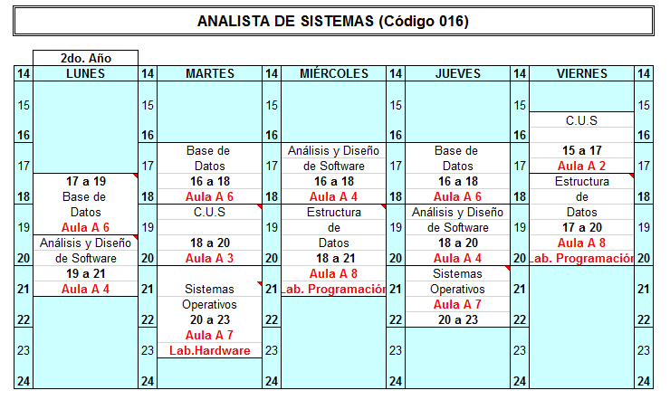
Horarios de cursada

Slide 6
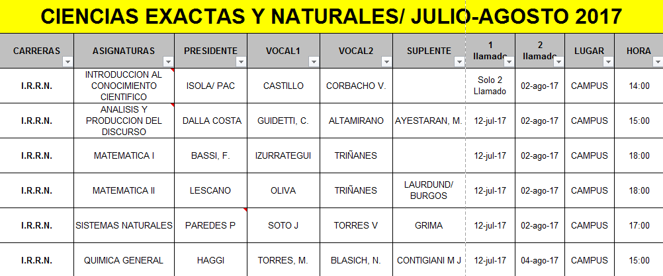
Mesas de examen

Slide 7
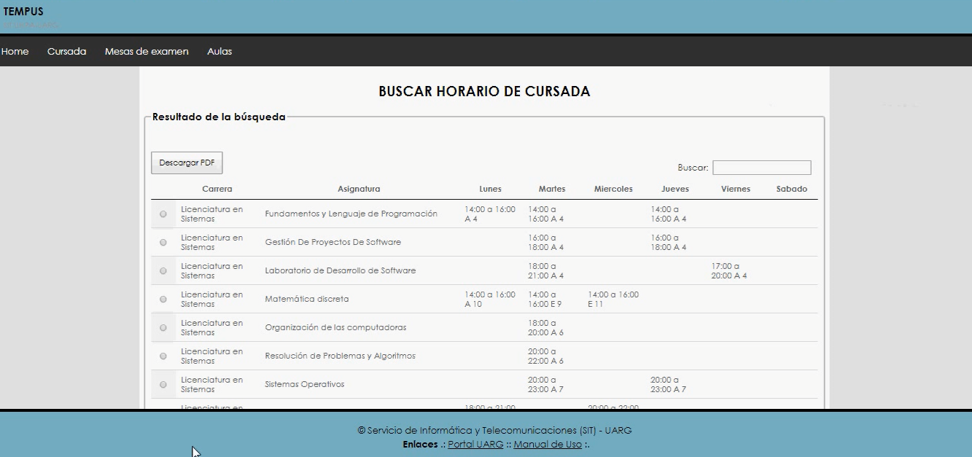
Descripción general
Pagina web Tempus – Búsqueda de horarios de cursada

Slide 8
Aplicación móvil (App)
Se permite a usuarios públicos que accedan desde una aplicación móvil consultar los horarios de cursada y mesas de examen que han sido previamente cargados por Secretaría Académica.
Se podrá guardar en favoritos aquellos horarios de cursada y mesas de examen de interés para el alumno o docente. Resaltando en favoritos cuando ocurra algún cambio.

Slide 9
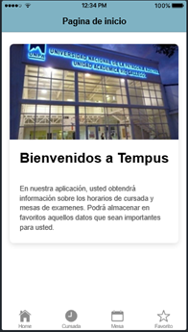
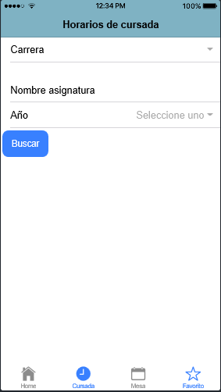
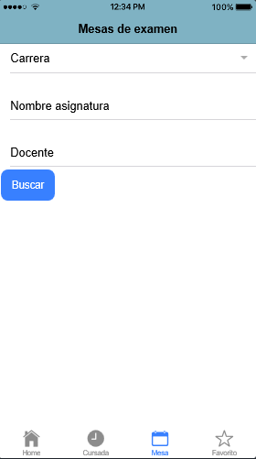
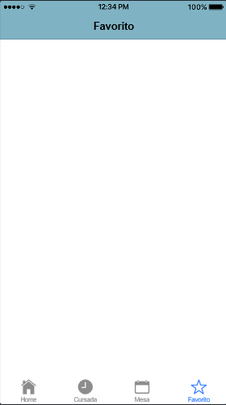
App

Slide 10
Gestión de riesgos
Ref. | Categoría | Riesgo | Impacto | Probabilidad | Factor
RK01 | Cronograma | ¿Todos los integrantes del grupo de desarrollo cuentan con el tiempo necesario para la realizacion de las actividades? | 4 | 50% | 200
RK10 | Duración y Tamaño | ¿Existen factores que puedan alterar el ritmo de trabajo actual? | 3 | 60% | 180
RK11 | Tecnología | Dado el avance tecnológico se puede cambiar la tecnología de desarrollo durante el proyecto y afectar lo antes desarrollado | 5 | 80% | 400

Slide 11
Estado del proyecto
Información | Detalle
Estimación inicial | 1 año y 3 meses
Tiempo trabajado | 3 meses y 1 semana (18-Ago-17 al 24-Nov-17)
Ultima estimación (N° 4) | 4 meses y 3 semanas
Ultima presentación | 24-Nov-17
Fase | Construcción
Iteración | N° 3 (14-Nov-17 al 23-Nov-17)
Ultima revisión del repositorio | 511(22-Nov-19)
Reanudación del proyecto | 17-Ago-18

Slide 12
Estado del proyecto
Documentación restante:
Documento
Manual de instalación
Manual de usuario
Memoria
Actualizaciones sobre documentos actuales
Se considera actualizaciones a los documentos actuales ante eventuales modificaciones. Abarca documentos como: Especificaciones de casos de uso, Modelos (De datos, de casos de uso, de diseño) o base de datos.

Slide 13
Estado del proyecto
Implementación restante:
Identificador | Nombre
CU10 | Notificar
CU11 | Informe mesa de examen
CU12 | Informe horario de cursada
CU13 | Buscar aula
CU14 | Borrar horario de cursada
CU15 | Borrar mesa de examen
CU16 | Modificar aula
CU17 | Borrar aula
CU18 | Generar horario de aula
Los casos de uso se irán completando en el orden que se indica.

Slide 14
Construcción iteración 7
Fase: Construcción.
Iteración: N° 7
Fecha de inicio: 01 de Septiembre de 2018.
Fecha de fin: 16 de Septiembre de 2018.
Las actividades se encuentran sujetas a las conclusiones obtenidas durante esta presentación por lo que pueden ser modificada posteriormente.

Slide 15
Planificación Iteración 4
Oyarzo Mariela
Nombre de la tarea | Inicio | Fin | Prioridad
Continuar Glosario. | 01-Sep | 16-Sep | Baja
Descargar archivos Excel del corriente año. | 01-Sep | 16-Sep | Media
Completar CP para CU02 – Importar horarios de cursada. | 01-Sep | 16-Sep | Alta
Completar CP para CU03 – Importar mesas de examen. | 01-Sep | 16-Sep | Alta
Completar CU11 – Informe mesa de examen | 01-Sep | 16-Sep | Alta
Iniciar manual de usuario (APP) | 01-Sep | 16-Sep | Media

Slide 16
Planificación Iteración 4
Quiroga Sandra
Nombre de la tarea | Inicio | Fin | Prioridad
Modificar CU10 – Notificar. | 01-Sep | 16-Sep | Media
Modificar Modelo de Casos de Uso. | 01-Sep | 16-Sep | Media
Continuar Arquitectura del Sistema. | 01-Sep | 16-Sep | Media
Continuar Plan de Pruebas. | 01-Sep | 16-Sep | Baja
Finalizar CU04 – Buscar horario de cursada (APP) | 01-Sep | 16-Sep | Alta
Implementar CU10 – Notificar. | 01-Sep | 16-Sep | Alta

Slide 17
Planificación Iteración 4
Márquez Emanuel
Nombre de la tarea | Inicio | Fin | Prioridad
Modificar CU06 – Modificar horario de cursada. | 01-Sep | 16-Sep | Media
Modificar CU07 – Modificar mesa de examen. | 01-Sep | 16-Sep | Media
Modificar Modelo de Datos. | 01-Sep | 16-Sep | Media
Modificar base de datos. | 01-Sep | 16-Sep | Media
Continuar Modelo de Diseño. | 01-Sep | 16-Sep | Media
Implementar modificación CU06 – Modificar horario de cursada. | 01-Sep | 16-Sep | Alta
Implementar modificación CU07 – Modificar mesa de examen. | 01-Sep | 16-Sep | Alta
Planificar nueva iteración. | 15-Sep | 16-Sep | Baja

Slide 18

Fin de presentación

